Slide 1
LES 2 h4 kt modernisme
Beeldende kunst inleiding

Slide 2
Opstarten les
Kom binnen ga rustig zitten
Telefoons/eten weg
Pak het boek erbij
Start met lezen: pagina 146 (salon de refuses)

Slide 3
De Salon
De Salon was in de negentiende eeuw een regelmatig terugkerende, belangrijke kunsttentoonstelling in Parijs. Kunstenaars die hier hun werk tentoonstelden kregen meer waardering en werden sneller bekend bij het publiek. Maar een plekje op de Salon kreeg je niet zomaar: een kunstenaar stuurde werk in en een jury bepaalde vervolgens of het werk werd toegelaten.
Op de afbeelding hiernaast zie je de jury aan het werk.

Slide 4
Salon de refusés
In 1863 openden de deuren van de Salon des Refusés in Parijs. De tentoonstelling was tot stand gekomen toen er kritiek kwam op de selectiecriteria van de officiële Salon. In dat jaar werden drieduizend inzendingen geweigerd.

Slide 5
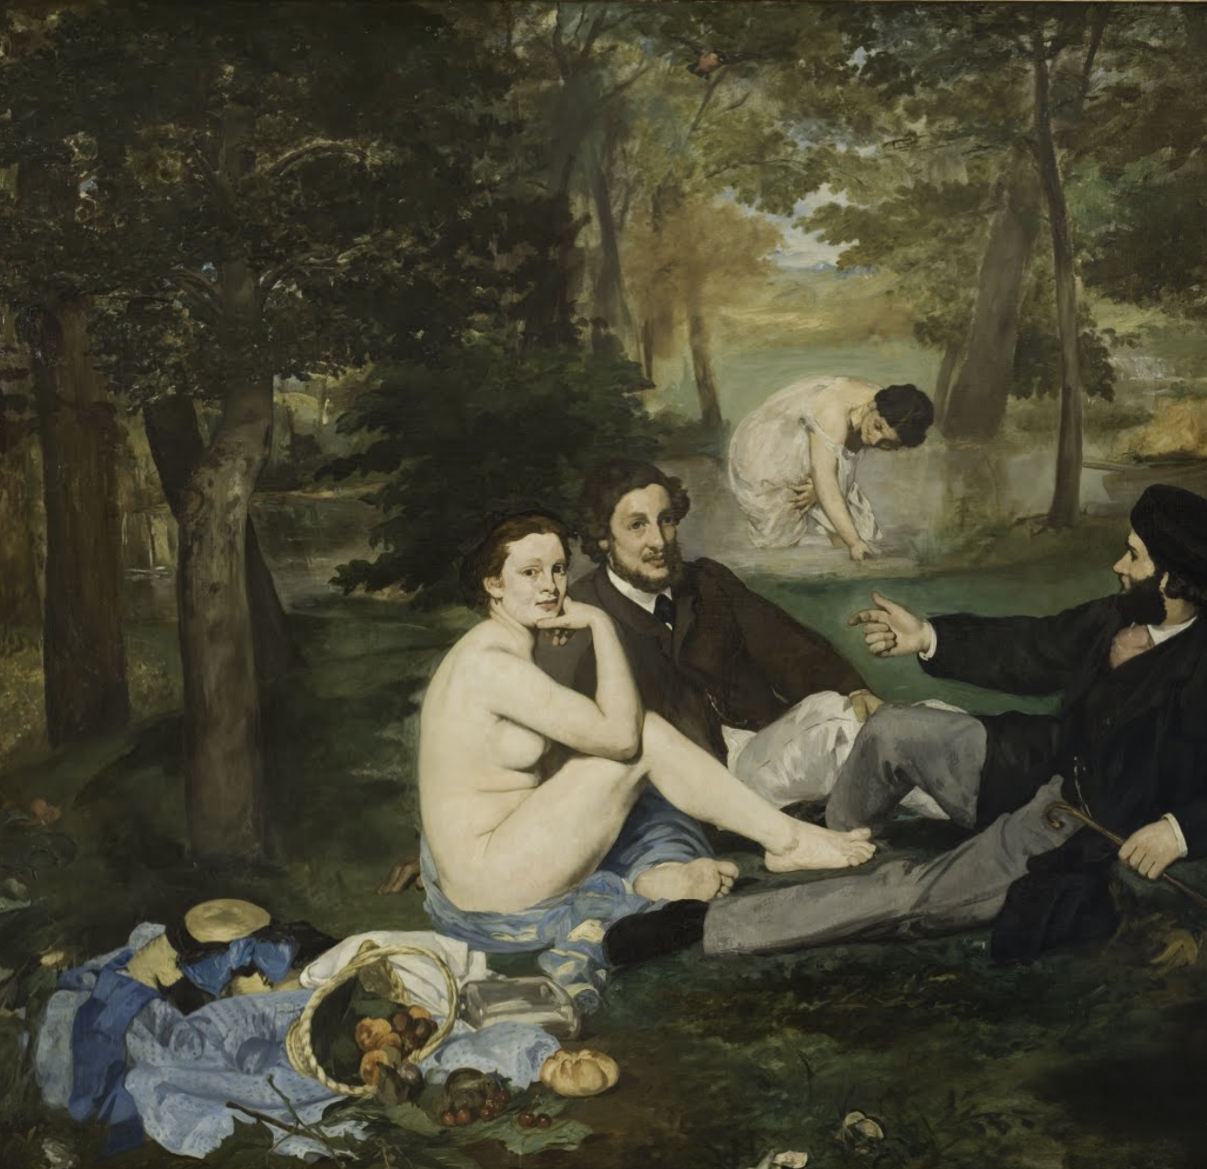
Le dejeuner sur l’herbe artsandculture.google.com/asset/luncheon-on-the-grass/twELHYoc3ID_VA?hl=nl
Het werk hiernaast is een beroemd kunstwerk van Edouard Manet uit 1863.
Het jaar 1863 is ook belangrijk jaar: er werden dat jaar 2 verschillende Salons georganiseerd:
De Salon
Salon des Refusés (de Salon der Afgewezenen).
De vraag is: waar is het werk van Manet getoond? En waarom?

Slide 6
OPDRACHT
Maak de opdracht onderaan les 2 om de hoofdvraag te kunnen bantwoorden:
Waar is het werk van Manet getoond? En waarom?

